Slide 1
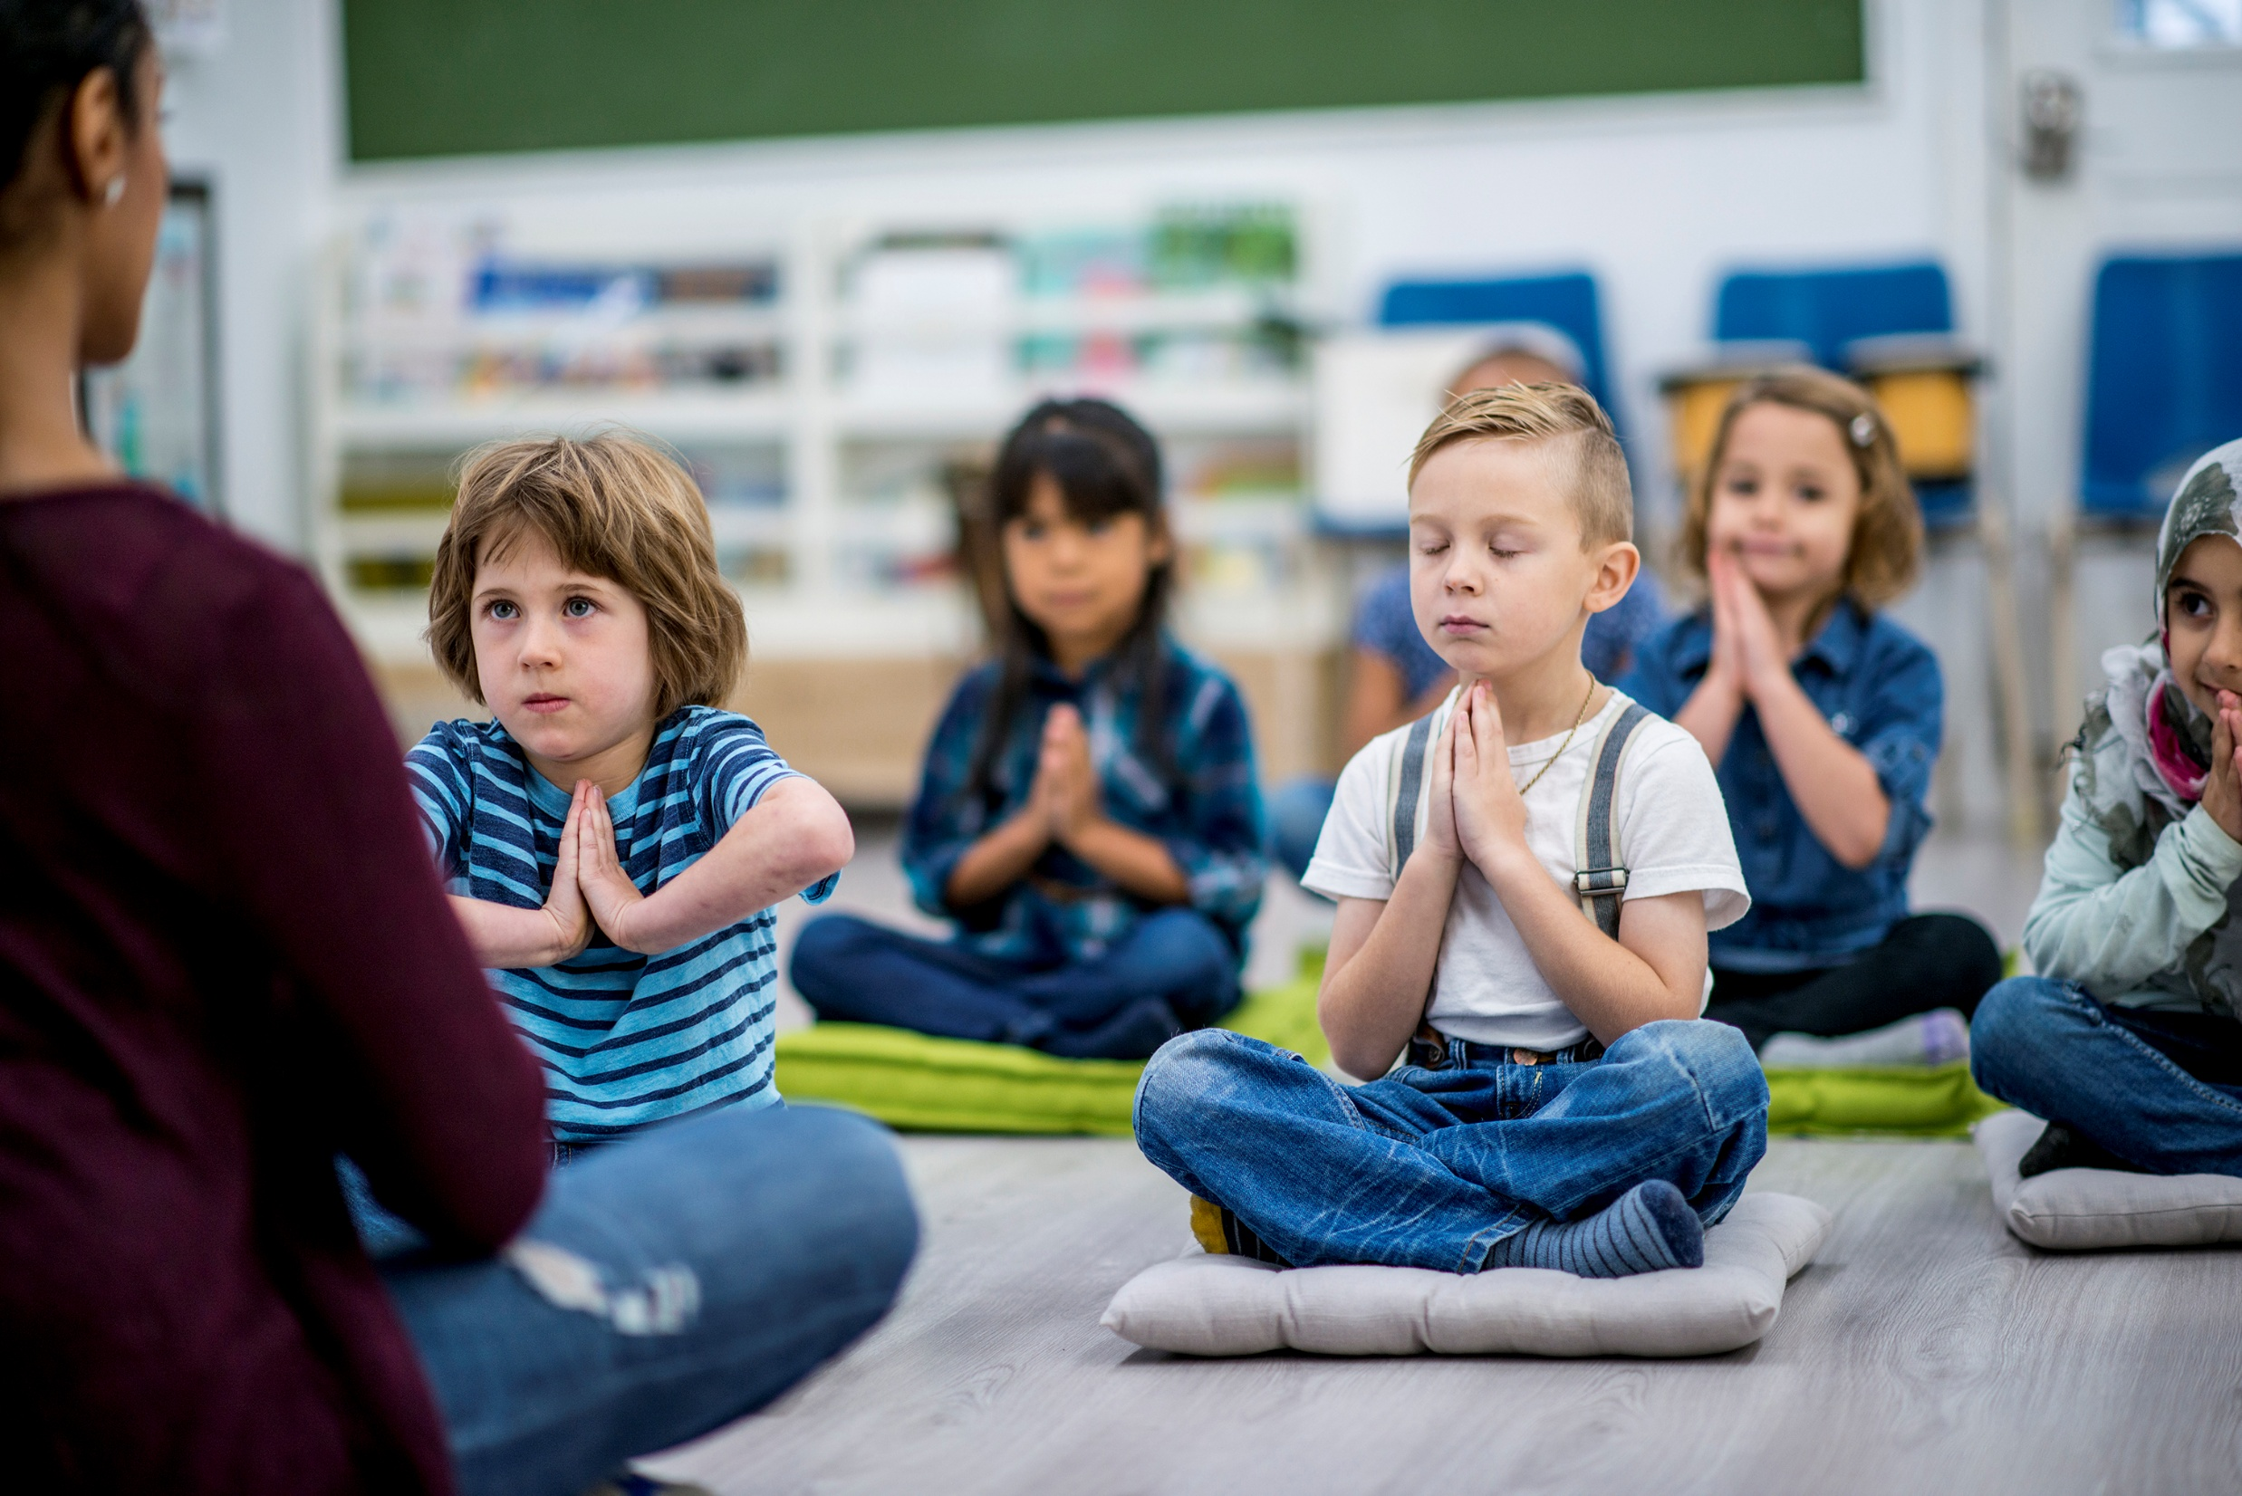


Díky, trenére!
Vnímání obezity dětí trenéry &
Životní styl dnešních dětí
Tisková konference
Březen 2025

Slide 2
Obsah
1
Téma výzkumu a metodologie
2
Vnímání obezity dětí trenéry
3
Životní styl dnešních dětí
Vztah dětí k jídlu
Vztah dětí k pohybu
Spánek dětí
Doplňující otázky
Shrnutí výzkumu
Shrnutí výzkumu
4
Závěry
5
Identifikace
6
Kontakty

Slide 3
Téma výzkumu a metodologie
01

Slide 4

Téma výzkumu a metodologie
Téma výzkumu
Cílová skupina
Metodologie
Vnímání obezity dětí trenéry
Výzkum se nejprve věnuje vnímání obezity dětí a její dynamik
z pohledu trenérů, čím je dle jejich názoru způsobena a spontánním nápadům, jak by jí trenéři předcházeli
Následně zjišťuje zájem trenérů o participaci v prevenci obezity
a jakou by uvítali formu pomoci ze strany institucí, které mají zájem na snížení výskytu dětské obezity
N=73
Trenéři, kteří vedou pohybově zaměřené kroužky pro děti nebo děti trénují
ve sportovních klubech
  Strukturovaný dotazník o délce do 10 minut.
  Využití klientské databáze
  Termín sběru: 18. 2. – 3. 3.
Životní styl dnešních dětí
V úvodu výzkum odhaluje vztah dětí ke stravování, jaké konzumují potraviny a nápoje, poté sleduje, které z nich děti považují za zdravé
Dále se zaměřuje na frekvenci pohybu dětí a zda je pro ně důležitý, vnímání vlastní postavy dětmi a jejich znalost poruch příjmu potravy
Nakonec zjišťuje kvalitu spánku dětí
N=296
Děti ve věku 7 – 14let
7-10 let: N=170
11-14 let: N=126
dívky: N=128
chlapci: N= 168
  Strukturovaný dotazník o délce do 10 minut
  Využití online panelu Populace.cz
  Termín sběru: 17. - 18. 2.

Slide 5
shrnutí výzkumu
Vnímání obezity dětí trenéry
02

Slide 6
Vnímání dětské obezity trenéry
Je dětská obezita problém?
Změnil se výskyt obezity dětí?
(před a po pandemii Covid-19)
Názor trenérů k obezitě
95 %
„Obezita je problém.“
66 %
„Výskyt obezity se zvýšil během pandemie.“
95 %
Určitě ano + Spíše ano
66 %
Výrazně + Spíše se zvýšil
■
■
■
■
■
■
■
■
■
■
Určitě ano
Spíše ano
Ani ano, ani ne
Spíše ne
Určitě ne
Výrazně se zvýšil
Spíše se zvýšil
Zůstal přibližně stejný
Spíše se snížil
Výrazně se snížil
1. Vnímáte dětskou obezitu jako problém? N=73
3. Změnil se podle vašeho názoru výskyt obezity u dětí před pandemií Covid-19 (před r. 2020) a po jejím útlumu (r. 2022 a dále)? N=73

Slide 7
Co zapříčiňuje dětskou obezitu a jak by s ní trenéři bojovali?
Hlavní příčiny dětské obezity:
Nedostatečný pohyb dětí
Špatná životospráva/strava
Moderní technologie
Špatný vliv rodiny
Nápady, jak bojovat s obezitou:
Zvýšit gramotnost o pohybu
Podpořit a zpřístupnit sport
Motivovat děti k pohybu
Příčiny obezity
„Leností, pohodlností nejen dětí, ale i rodičů“
„Podpořit všechny pohybové aktivity, které vedou k aktivizaci dětí.“
Nápady
„Malá pohybová aktivita, špatné stravovací návyky, děti jsou hodně na mobilech, počítačích... “
„…jak na to - podpora státu v oblasti sportu dětí a mládeže, vazba na zvýhodněné pojištění...“
„…Za mě se dosti výrazně snížila pohybová gramotnost u dětí a obecně u celé populace...“
„…Bylo by dobré učinit osvětu směrem k rodičům, u kterých vždy vše začíná.“
2. Čím si myslíte, že je to (dětská obezita) způsobeno a máte nápady, jak tomu předejít? N=73

Slide 8
Zapojení do prevence obezity dětí
Motivuje podpora institucí trenéry
k prevenci obezity dětí?
Které formy pomoci pro prevenci obezity jsou žádané?
Trenéři a prevence:
86 %
„Jsem ochoten se zapojit do prevence
s podporou od institucí.“
Žádané formy pomoci:
Workshopy pro rodiče
Videa a prezentace
pro děti
Jídelníčky pro děti
86 %
Určitě ano + Spíše ano
„Více prostoru pro bezpečné lítání venku – hřiště, prolézačky...“
■
■
■
■
■
■
■
■
■
■
Určitě ano
Spíše ano
Ani ano, ani ne
Spíše ne
Určitě ne
Workshopy pro rodiče na téma zdravého životního stylu
Videa a prezentace pro děti o zdravém stravování a pohybu
Jídelníčky a recepty pro děti a jejich rodiče
Možnost individuálního přístupu k tréninkovému plánu dítěte
Jiné, uveďte...
4. Pokud byste měl/a dobré podmínky pro zapojení do prevence obezity dětí od institucí (např. MŠMT, Česká obezitologická společnost)
v rámci vaší trenérské činnosti (jako jsou školení, videa, výukové materiály atd.), byl/a byste ochotný/á se do takové prevence aktivně zapojit? N=73
5. Které z následujících forem pomoci pro prevenci obezity dětí byste uvítal/a? N=68 (dotazovaní, kteří v ot. 4 označili Určitě ano/Spíše ano/Ani ano, ani ne)

Slide 9
shrnutí výzkumu
Životní styl dnešních dětí
03

Slide 10
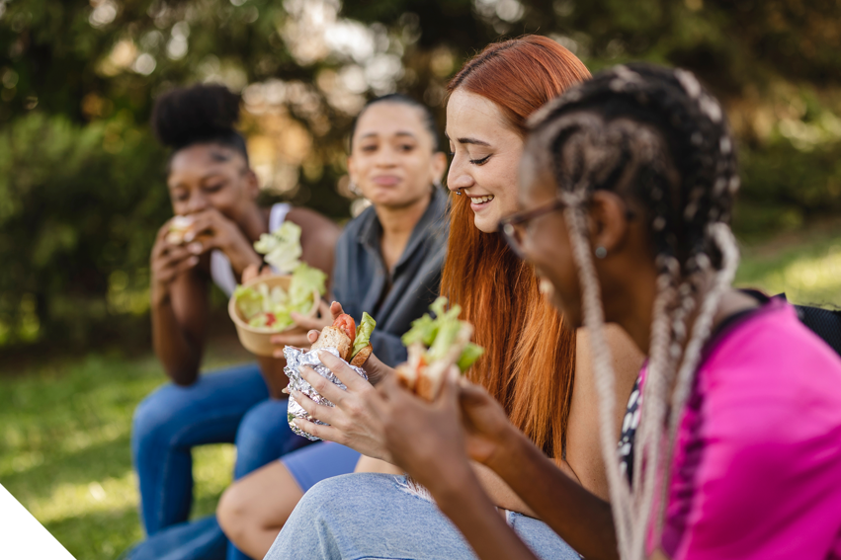
Vztah dětí k jídlu

Slide 11
Konzumace potravin
Ovoce | Zelenina | Mléčné výrobky | Maso | Vejce | Ryby | Sladkosti | Slané snacky | Fast food
58 % | 51 % | 48 % | 41 % | 8 % | 3 % | 37 % | 7 % | 2 %
T2B:
Několikrát denně + 1x za den
Nejvíce konzumované potraviny:
(kategorie zdravé/nezdravé)
Ovoce / Sladkosti
Nejméně konzumované potraviny:
(kategorie zdravé/nezdravé)
Ryby / Fast Food
■
■
■
■
■
■
■
■
Několikrát denně
1x za den
Několikrát týdně
1x za týden
1x za 14 dní
1x za měsíc
Méně často / výjimečně
Nejím tyto potraviny
Zdravé potraviny ←
→ Nezdravé potraviny
1. Jak často jíš následující potraviny? N=296

Slide 12
Konzumace nápojů
Voda | Čaje | Šťávy a ochucené vody | Sladké nápoje (kolové nápoje, malinovka, džusy atp.) | Energetické drinky
83 % | 50 % | 38 % | 9 % | 2 %
T2B:
Několikrát denně + 1x za den
Nejvíce konzumované nápoje:
(kategorie zdravé/nezdravé)
Voda / Šťávy a ochucené vody
Nejméně konzumované nápoje:
(kategorie zdravé/nezdravé)
Čaje / Energetické drinky
■
■
■
■
■
■
■
■
Několikrát denně
1x za den
Několikrát týdně
1x za týden
1x za 14 dní
1x za měsíc
Méně často / výjimečně
Nekonzumuji tyto nápoje
Zdravé nápoje ←
→ Nezdravé nápoje
2. Jak často piješ následující nápoje? N=296

Slide 13
Co děti považují za zdravé?
Ovoce | Zelenina | Ryby | Mléčné výrobky | Vejce | Maso | Fast food | Sladkosti | Slané snacky
Voda | Čaje | Šťávy a ochucené vody | Sladké nápoje
Zdravé potraviny
a nápoje
Ovoce a zelenina
Ryby, mléčné výrobky, vejce, maso
Voda a čaj
Nezdravé potraviny
a nápoje
Fast food, sladkosti, slané snacky
Šťávy a ochucené nápoje, sladké nápoje, energetické drinky
Energetické
drinky
(kolové nápoje,
malinovka, džusy atp.)
3. Které z těchto potravin a nápojů jsou podle tebe zdravé? N=296

Slide 14
Stravovací návyky a emoce
Kdy děti jí?
Stravovací návyky dětí
Dívky a mladší děti jí častěji pravidelně
Chlapci a mladší děti
až s pocitem hladu
Minimum dětí nejí, i když má hlad
■
■
■
■
Často se nenajím, i když jsem hladový/á
Jdu se najíst až poté, co se cítím hladový/á
Jím pravidelně a nečekám na pocit hladu
Často jím, i když nejsem hladový/á
4. Co nejlépe vystihuje tvé stravovací návyky? N=296 (dle věku: 7-10/11-14 let N=170/126, dle pohlaví: dívky/chlapci N=128/168)

Slide 15
Stravovací návyky a emoce
Jak se u jídla děti cítí?
Emoce dětí při jídle
Děti se těší na jídlo
Znuděné jsou při jídle často mladší děti
Pro dívky a starší děti je jídlo častěji povinnost
Děti, které jídlo nudí, jí až s pocitem hladu
Děti, které se na jídlo těší, jí pravidelně
■
■
■
■
Jíst je pro mě stresující, např. protože mě rodina nutí jíst více, než bych chtěl/a
U jídla se nudím, radši bych dělal/a něco jiného
Na jídlo se těším, je to pro mě příjemně strávený čas
Jídlo je pro mě každodenní povinnost, nevyvolává ve mě žádné pocity
5. Jak se u jídla nejčastěji cítíš? N=296 (dle věku: 7-10/11-14 let N=170/126,
dle pohlaví: dívky/chlapci N=128/168)

Slide 16
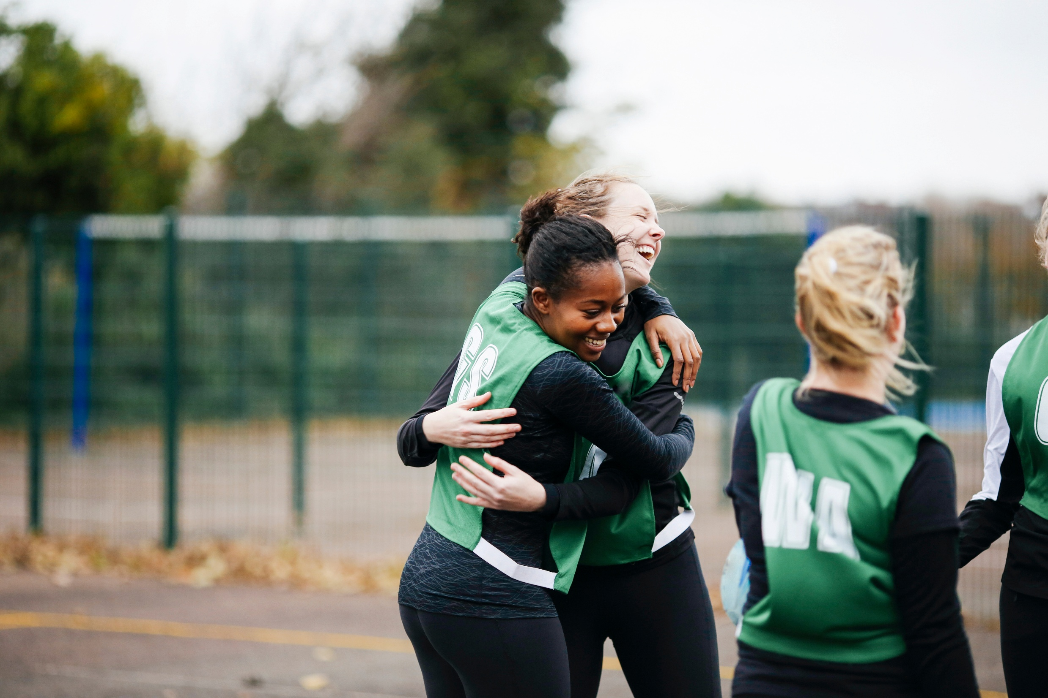
Vztah dětí k pohybu

Slide 17
Význam pohybu pro děti
94 % uvádí Ano, pohyb je důležitý, protože…
6 % uvádí Ne, myslí si, že pohyb není až tak důležitý, protože…
„Naučím se sport.“
„Moc mě nebaví.“
„Abych se nenudil.“
„Mám z něj radost.“
8. Je podle tebe důležité se hýbat? N=296
9. Ano, pohyb je důležitý, protože… N=278
10. Myslím si, že pohyb není až tak důležitý, protože… N=18! (nízká báze, výsledky pouze indikativního charakteru)

Slide 18
Jak často se děti hýbou?
■
■
■
■
Každý den | 1x za čtrnáct dní
4 - 5x týdně | 1x za měsíc a méně
2 - 3x týdně | Nenavštěvuji kroužek ani klub zaměřený na pohyb
1x týdně
Účast v kroužcích a klubech
■
■
■
Účast dětí v kroužcích
a klubech zaměřených na pohyb
81 % se účastní organizované pohybové činnosti
Pokud se několikrát týdně věnují pohybové činnosti v kroužku nebo klubu, pak se častěji několikrát týdně věnují
i pohybu ve volném čase
T4B (alespoň jednou za týden): 79 %
T4B : 80 %
T4B : 78 %
T4B : 81 %
T4B : 77 %
6. Jak často navštěvuješ kroužek (může být i školní) nebo klub, který je zaměřený na sport a pohyb? (nemyslíme povinný tělocvik)
N=296 (dle věku: 7-10/11-14 let N=170/126, dle pohlaví: dívky/chlapci N=128/168)

Slide 19
Kdy se děti hýbou?
■
■
■
■
Každý den | 1x za čtrnáct dní
4 - 5x týdně | 1x za měsíc a méně
2 - 3x týdně | Pohybu se ve svém volném čase nevěnuji
1x týdně
Pohyb ve volném čase
■
■
■
Pohyb dětí v jejich volném čase
95 % se věnuje pohybu ve volném čase
Na denní bázi se věnuje pohybu 1 z 10 dětí
Pokud se nevěnují pohybově zaměřeným kroužkům a klubům,
pak se často pohybu nevěnují ani ve volném čase
T4B (alespoň jednou za týden): 87 %
T4B : 89 %
T4B : 85 %
T4B : 89 %
T4B : 86 %
7. Jak často se věnuješ pohybové aktivitě ve svém volném čase mimo sportovní kroužky nebo kluby? (procházka s rodiči nebo se psem, jízda
na kole, koloběžce nebo třeba bruslích, plavání, míčové hry s kamarády atp.)
N=296 (dle věku: 7-10/11-14 let N=170/126 , dle pohlaví: dívky/chlapci N=128/168)

Slide 20

Spánek dětí

Slide 21
Subjektivní vnímání kvality spánku
Cítí se dítě po ránu odpočaté?
Pocit kvality spánku
Většina dětí se po ránu cítí odpočatě
Nejčastěji mají pocit odpočatosti mladší děti
Starší děti se častěji cítí nevyspané
T2B (Určitě ano + Spíše ano): 66 %
60 %
Určitě ano + Spíše ano
T2B : 52 %
T2B : 59 %
■
■
■
■
■
T2B : 62 %
Určitě ano
Spíše ano
Ani ano, ani ne
Spíše ne
Určitě ne
12. Cítíš se po ránu většinou odpočatě? N=296 (dle věku: 7-10/11-14 let N=170/126, dle pohlaví: dívky/chlapci N=128/168)

Slide 22

Vnímání sebe sama
Děti ve věku 11-14 let

Slide 23
Vnímání postavy a výzvy spojené s jídlem
50 % dětí je spokojeno se svou postavou
26 % chce zhubnout
95 % zná nebo slyšelo o poruchách příjmu potravy
Jak děti vnímají vlastní postavu?
Povědomí o problémech spojených se stravou…
dívky
dívky
chlapci
chlapci
■
■
■
■
■
■
■
Se svou postavou jsem spokojený/á
Chtěl/a bych ubrat na váze
Chtěl/a bych přibrat nebo nabrat svalovou hmotu
Znám a potýkal/a jsem se s nimi v minulosti nebo se s nimi aktuálně potýkám
Znám a netýkají se mě
Slyšel/a jsem o nich, ale nevím o nich nic dalšího
Ne, nikdy jsem o nich neslyšel/a
10. Jak vnímáš svou postavu? N=126 (dle pohlaví: dívky/chlapci N=59/67)
11. Znáš problémy, které se pojí se stravovacími návyky? (např. poruchy příjmu potravy jako je bulimie nebo anorexie, diety, atp.) N=126 (dle pohlaví: dívky/chlapci N=59/67)

Slide 24
Závěry
04

Slide 25
Klíčová zjištění
Dětská obezita v očích
trenérů
Faktory ovlivňující dětskou
obezitu a jak s nimi bojovat
Role trenérů
Návyky dětí a jejich vnímání
sebe sama
  Dětská obezita je dle trenérů zásadní problém.
  Její incidence se podle nich během pandemie Covid-19 zvýšila.
  Výzkum naznačuje, že ačkoli děti ví, co je pro ně správné, na základě těchto vědomostí nejednají.
  Nedostatek pohybu dětí
  Špatní životní styl/jídelníček
  Negativní vliv moderních technologií na děti
  Špatný přístup rodičů
  Trenéři doporučují zvýšit gramotnost o pohybu
  a zdravém životním stylu jak mezi rodiči tak dětmi, zároveň podpořit sport a pohyb dětí.
  Trenéři jsou ochotní podílet se na prevenci.
  Zájem o problematiku je mezi nimi vysoký.
  Blízký vztah k dětem
  a přirozená autorita trenérů je činí klíčovými agenty změny.
  Děti umí rozeznat zdravé
  a nezdravé potraviny, uvědomují si i důležitost pohybu.
  Převážná většina se věnuje pohybu alespoň jednou týdně.
  Polovina dětí vnímá svou postavu pozitivně, pouze čtvrtina chce zhubnout.
  Poruchy příjmu potravy zná jedno ze dvou dětí.

Slide 26
identifikace
05

Slide 27
Struktura vzorku - Životní styl dnešních dětí
Pohlaví dítěte
Věk dítěte

Slide 28
KONTAKTY
06

Slide 29




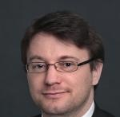







Kontakty
Jan Polák
Petra Ludvíková
Michal Straka
Account Director
Research Executive
Executive Director
jan.polak@ipsos.com
+420 603 532 920
petra.ludvikova@ipsos.com
+420 734 261 843
michal.straka@ipsos.com
+420 731 534 206
Na Příkopě 22, Slovanský dům, 110 00, Praha 1
www.ipsos.cz www.ipsos.com
@ipsos-czech-republic
@ipsoscz
@ipsosczechrepublic
ipsos.cz

